Slide 1


神舟十三号载人飞船返回舱成功着陆

Slide 2
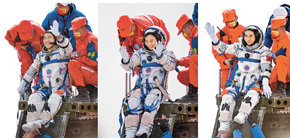
4月16日，神舟十三号载人飞船返回舱在东风着陆场成功着陆。神舟十三号载人飞行任务取得圆满成功。

Slide 3
神舟十三号载人飞船于2021年10月16日从酒泉卫星发射中心发射升空，随后与天和核心舱对接形成组合体，3名航天员进驻核心舱，进行了为期6个月的驻留，创造了中国航天员连续在轨飞行时长新纪录。航天员在轨飞行期间，先后进行了2次出舱活动，开展了手控遥操作交会对接、机械臂辅助舱段转位等多项科学技术实（试）验，验证了航天员长期驻留保障、再生生保、空间物资补给、出舱活动、舱外操作、在轨维修等关键技术。利用任务间隙，航天员还进行了2次“天宫课堂”太空授课，以及一系列别具特色的科普教育和文化传播活动。神舟十三号载人飞行任务的圆满成功，标志着空间站关键技术验证阶段任务圆满完成，中国空间站即将进入建造阶段。

